Slide 1

МБОУ Кишкинская СОШ
Рычаги в технике,
быту и природе
Учитель физики Кузьмина Н.Ю.

Slide 2
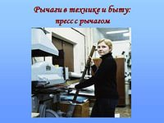
Рычаг - один из наиболее распространенных и простых типов механизмов в мире, присутствующий как в природе, так и в рукотворном мире, созданном человеком.

Slide 3
Тело человека как рычаг

Slide 4
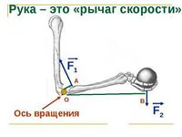
К примеру, скелет и опорно-двигательная система человека или любого животного состоит из десятков и сотен рычагов. Взглянем на локтевой сустав. Лучевая и плечевая кости соединятся вместе хрящом, к ним так же присоединяются мышцы бицепса и трицепса. Вот мы и получаем простейший механизм рычага.

Slide 5
Если вы держите в руке гантель весом в 3 кг, какое усилие при этом развивает ваша мышца? Место соединения кости и мышцы делит кость в соотношении 1 к 8, следовательно, мышца развивает усилие в 24 кг! Получается, мы сильнее самих себя. Но рычажная система нашего скелета не позволяет нам в полной мере использовать нашу силу.

Slide 6
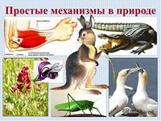
Наглядный пример более удачного применения преимуществ рычага в скелетно-мышечной системе организма обратные задние колени у многих животных (все виды кошек, лошади, и т.д.).

Slide 7
Их кости длиннее наших, а особое устройство их задних ног позволяет им гораздо эффективнее использовать силу своих мышц. Да, несомненно, их мышцы гораздо сильнее чем у нас, но и вес их больше на порядок.

Slide 8
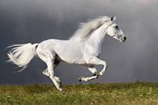
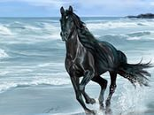
Средне-статистическая лошадь весит около 450 кг, и при этом может легко прыгнуть на высоту около двух метров. Нам же с вами, чтобы выполнить такой прыжок, надо быть мастерами спорта по прыжкам в высоту, хотя мы весим в 8-9 раз меньше, чем лошадь.

Slide 9
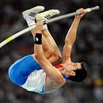
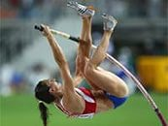
Раз уж мы вспомнили о прыжках в высоту, рассмотрим варианты применения рычага, которые придуман человеком. Прыжки в высоту с шестом очень наглядный пример.

Slide 10
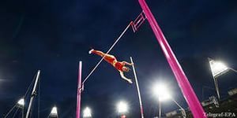
При помощи рычага длинной около трех метров (длинна шеста для прыжков в высоту около пяти метров, следовательно, длинное плечо рычага, начинающееся в месте перегиба шеста в момент прыжка, составляет около трех метров) и правильного приложения усилия, спортсмен взлетает на головокружительную высоту до шести метров.

Slide 11
Рычаги в быту

Slide 12
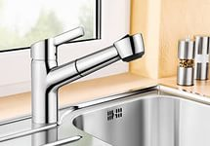
Рычаги так же распространены и в быту. Вам было бы гораздо сложнее открыть туго завинченный водопроводный кран, если бы у него не было ручки в 3-5 см, которая представляет собой маленький, но очень эффективный рычаг.

Slide 13
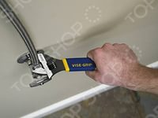
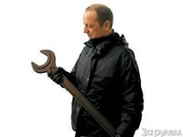
То же самое относится к гаечному ключу, которым вы откручиваете или закручиваете болт или гайку. Чем длиннее ключ, тем легче вам будет открутить эту гайку, или наоборот, тем туже вы сможете её затянуть.

Slide 14
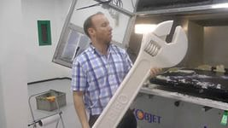
При работе с особо крупными и тяжелыми болтами и гайками, например при ремонте различных механизмов, автомобилей, станков, используют гаечные ключи с рукояткой до метра.

Slide 15
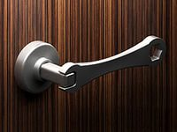
Другой яркий пример рычага в повседневной жизни самая обычная дверь. Попробуйте открыть дверь, толкая её возле крепления петель. Дверь будет поддаваться очень тяжело. Но чем дальше от дверных петель будет располагаться точка приложения усилия, тем легче вам будет открыть дверь.

Slide 16
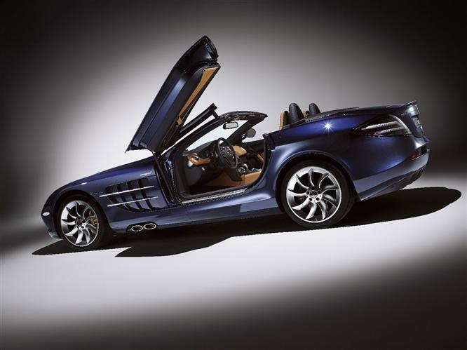
Рычаги в технике

Slide 17
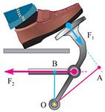
Естественно, рычаги так же повсеместно распространены и в технике. Самый очевидный пример рычаг переключения коробки передач в автомобиле. Короткое плечо рычага та его часть, что вы видите в салоне.

Slide 18
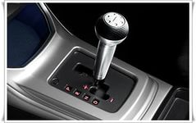
Длинное плечо рычага скрыто под днищем автомобиля, и длиннее короткого примерно в два раза. Когда вы переставляете рычаг из одного положения в другое, длинное плечо в коробке передач переключает соответствующие механизмы.

Slide 19
Рычаги в природе

Slide 20
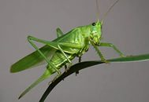
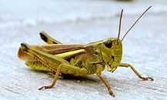
Рычаги встречаются также в различных
частях тела животных и человека. Это, например,
конечности, челюсти. Много рычагов можно указать
в теле насекомых, птиц, в строении растений.

Slide 21
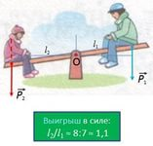
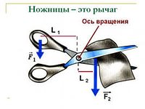
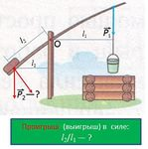
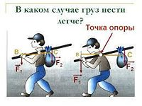
Правило рычага (или правило моментов) лежит в
основе действия различного рода инструментов и
устройств, применяемых в технике и быту там, где
требуется выигрыш в силе или пути.

Slide 22
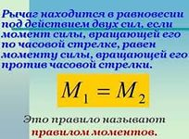

Slide 23
Спасибо за внимание

Slide 24
Литература:
Экспериментальные задачи по физике. – М.: «Просвещение», 1974.
Необычные учебные материалы по физике. – М.: Школа-Пресс, 2000
Самостоятельная работа учащихся по физике в средней школе. – М.: Просвещение,1981
Родина Л.П. Архимедова сила и киты // Квант. №8. 1982.
Книга для чтения по физике 6-7 класс. Составитель И. Г.Кириллова.
Внеклассная работа по физике. Автор: И.Я Ланина.
Учебник по физике, 7 класс. А. В. Перышкин.

